Slide 1

Presentación de la GUÍA DE ENTIDADES DE ECONOMÍA SOCIAL EN EXTREMADURA
Mérida, 12 de diciembre de 2018
D. Publio Galán Mosquero

Slide 2




¿Quiénes somos?
Publio Galán Sergio Aranda Carlos Cano
Sociedad Cooperativa
Especial

Slide 3

Agradecimientos
Dirección General de Economía Social
Equipo del proyecto EFES y a todos los socios del programa

Slide 4

Trabajo en equipo durante la redacción
Reuniones (1, 2, 3,… 10^{n})
Compartir textos desde el guion inicial
Leer, leer y volver a releer…
Y cafés, (1, 2, 3,… 10^{n}), muchos cafés
Escribir, reescribir y volver a escribir
Algunas discusiones, ¡muchas más colaboraciones!

Slide 5
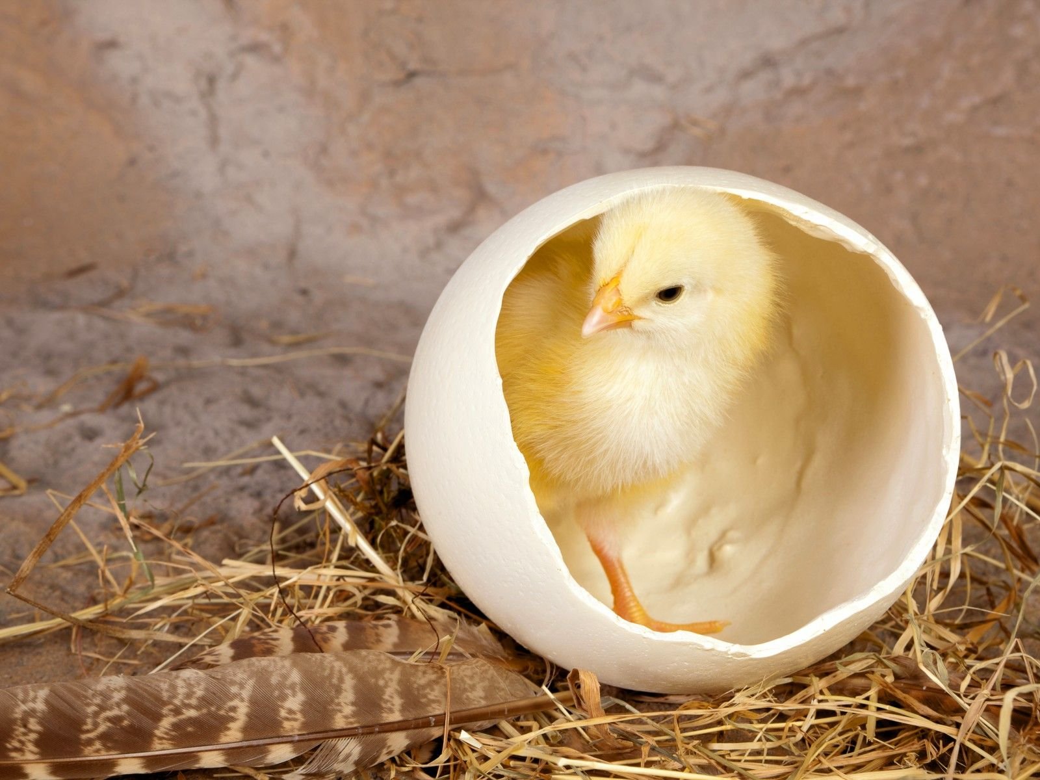
Los comienzos…
Adjudicación pública conforme a la LCSP, noviembre de 2017:
Estudio Prospectivo
Guía
Sorpresa final

Slide 6
Los criterios…
¿Riqueza económica o riqueza social?
Noticia: «El 1% de la población mundial tiene el 99% de la riqueza económica». Son tan pocos los superricos que cabrían todos en un autobús: 62. → inmoralidad de la desigualdad.
¿Dónde anda el pº de justicia social que blinda nuestra CE?
Frente a la falta de ética cada vez más personas hablamos de generar «riqueza social», entendida como la capacidad de generar bienestar, paz y prosperidad aplicando nuestros dones y talentos en la satisfacción de necesidades que requieren las personas que nos rodean (=la sociedad).
Lo ideal: hablar de riqueza económica compartida, y vinculada a la riqueza social.
Economía Social: conjunción de la riqueza económica de calidad más la riqueza social.

Slide 7
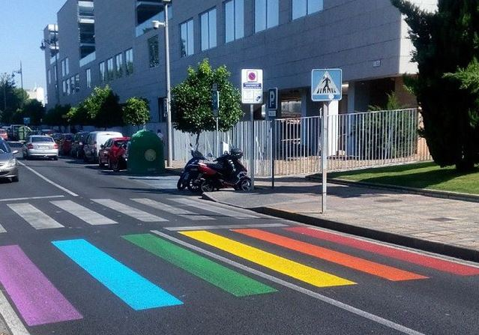
¿Existe una alternativa?
Necesitamos un cambio hacia un sistema más rico y biodiverso en el que la sociedad pueda vivir con equidad y justicia.
Ni todo es blanco, ni todo negro…
(ejemplo de la mesa blanca con tres motitas negras).
Entre los extremos hay toda una paleta de colores de luz, de pasión, de esperanza, de fuerza, colores que pueden devolvernos la ilusión y el optimismo, representados por las formas de la Economía Social en el mundo: El interés colectivo o bien común.

Slide 8
¿Quién representan el «antiegoísmo» en nuestra Economía de Mercado?
Estas entidades que pueden representar el antiegoísmo en nuestra sociedad se llamarían «autoempresas» y su misión es fomentar la riqueza económica de calidad vinculándola a la riqueza social.
¿Existen?
La Ley 5/2011 de Economía Social las enumera en su artículo 5:
Cooperativas
Sociedades Laborales
Sociedades Agrarias de Transformación
Mutualidades
Empresas de Inserción
Centros Especiales de Empleo
Cofradías de Pescadores
Fundaciones, asociaciones y las entidades singulares

Slide 9
Leyendas urbanas sobre las Empresas de E.S.
☹ Son muy complicadas de montar…
☹ Son empresas difíciles de gestionar y no hay buenos asesores…
☹ El emprendizaje colectivo no está de moda…
☹ Siempre surgen «malos rollos» entre los socios-as y sus parejas de vida…
☹ Las personas no estamos acostumbrados a compartir…
☹ De democracia económica todos hablamos, pero poco se practica…

Slide 10


Portada de la Guía

Slide 11
¿Por qué esta GUÍA?
Las entidades de E.S. constituyen los modelos de sociedades más democráticos, participativos y solidarios que se puedan crear.
Quien decide montar una de estas entidades, lo hace porque:
Las personas que trabajan en ellas pueden ser al mismo tiempo las que gobiernen la entidad (socias).
Son entidades que ponen en manos de los trabajadores y las trabajadoras los medios de producción, compartiendo sus recursos o servicios de forma colaborativa.
Facilitan la conciliación de la vida laboral, familiar y personal.
Permiten a las personas que las integran tomar parte en las decisiones y optar a la dirección de su propio proyecto emprendedor.
Estimulan el desarrollo económico de forma sostenible.
Se alejan de la economía especulativa y practican economía real.
Son entidades que ayudan a construir un mundo mejor, desarrollando iniciativas innovadoras y creativas para atender las necesidades de la ciudadanía, potenciando el empleo de calidad en el ámbito local.

Slide 12

¿Para qué esta GUÍA?
De la misma forma que los faros consiguen comunicarse con los navegantes con un lenguaje fácil, rápido y lleno de complicidad, hemos elegido la guía como luz, con un triple objetivo:
Que se fomente la constitución de entidades y empresas de la E.S. estableciendo una ruta de acompañamiento abierta que amplíe la información de emprendedores que deseen mejorar su actual situación socioprofesional.
Que los asesores y equipos técnicos se ganen rápidamente la confianza de los emprendedores que les consulten o visiten.
Que tengan en un solo texto todas las diversas formas jurídicas de la E.S., para la mejor gestión documental y legal en el proceso de creación de empresas colectivas.

Slide 13
Oportunidades de la Guía
Va dirigida a emprendedores y emprendedoras colectivos.
Nace tras la publicación de la Ley de Soc. Cooperativas de Extremadura (DOE 2 de noviembre y BOE 30 de noviembre).
Comenzará a tener plena vigencia cuando entre en vigor la Ley de Soc. Cooperativas de Ex. (2 de enero de 2019), ya que modifica la Ley 8/2006 de Soc. Cooperativas Especiales de Ex. (D.A. 9ª).
Complementa las publicadas hasta la fecha por organizaciones empresariales sectoriales representativas de la E.S.
Es la primera Guía que aglutina en un solo texto todas las formas jurídicas de Economía Social de Extremadura.
Está adaptada a la legislación vigente.
Ha sido supervisada por la Dirección General de Economía Social de Extremadura.

Slide 14
Estructura de la Guía
1ª.- Se detallan las principales características de la Economía Social, la tipología de las entidades que actualmente la integran con sus claves fundamentales, la normativa básica que las regula y las ubicaciones de los registros públicos para inscribirlas oficialmente.
2ª.- Cuatro apartados completan la publicación:
Uno, sobre las diversas formas jurídicas que pueden utilizar las personas que emprendan en Economía Social.
Dos, sobre los pasos iniciales en el venturoso camino del emprendizaje.
Tres, con tablas y gráficos sobre las cifras de las empresas constituidas en Extremadura en 2018.
Cuarto, un listado de enlaces de interés donde obtener más información sobre los trámites de constitución de entidades y empresas de E.S., tanto en España como en Extremadura.

Slide 15
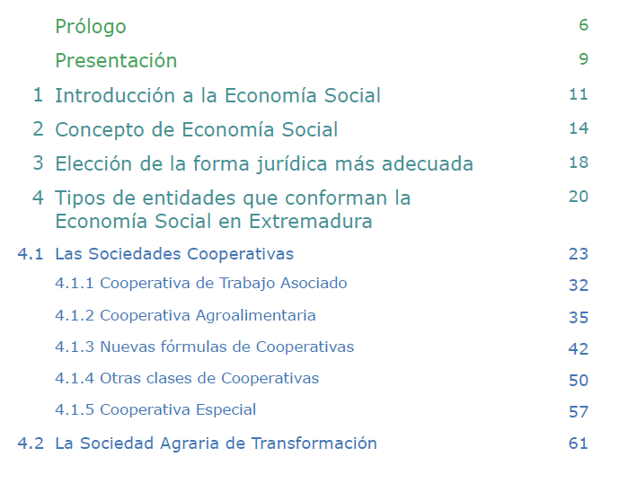
Guión de la Guía (1)

Slide 16
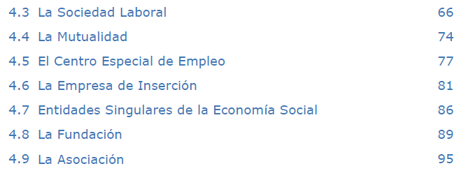
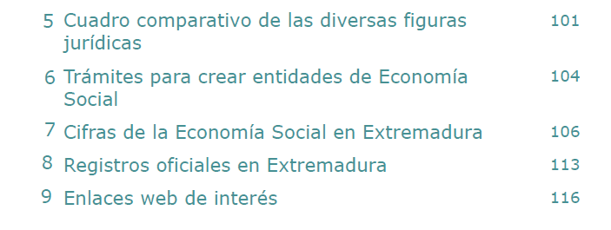
Guión de la Guía (2)

Slide 17
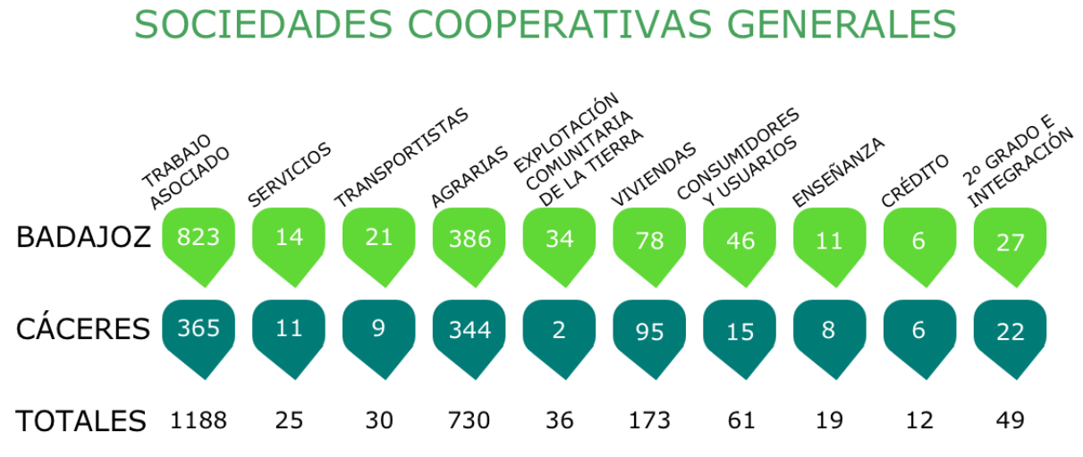
Algunas cifras de la Economía Social en Ex.

Slide 18
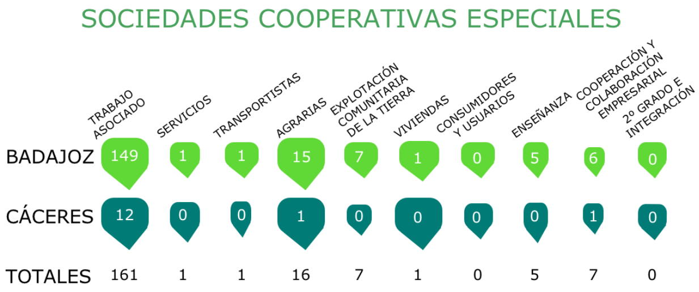

Slide 19
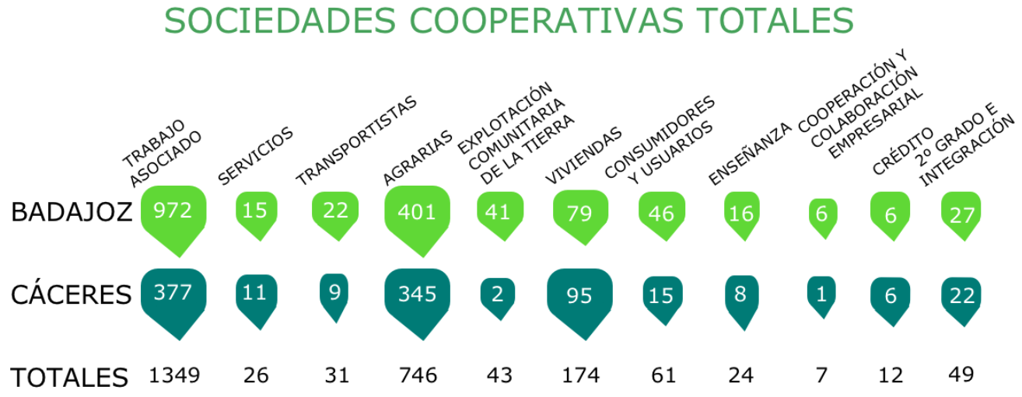

Slide 20
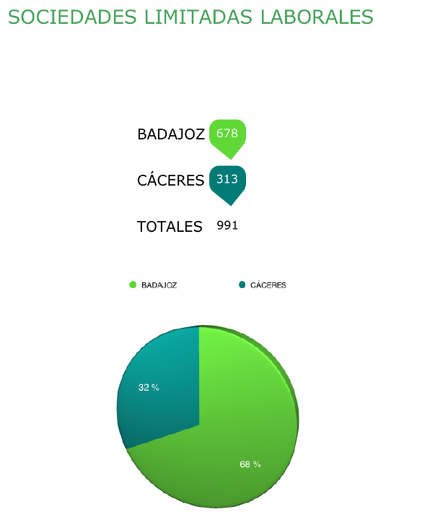

Slide 21
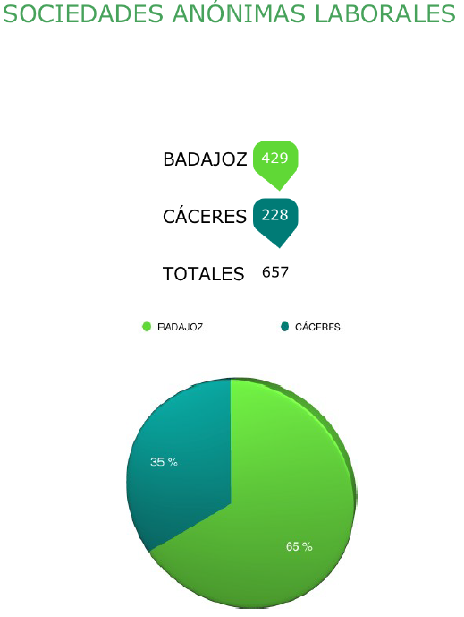

Slide 22
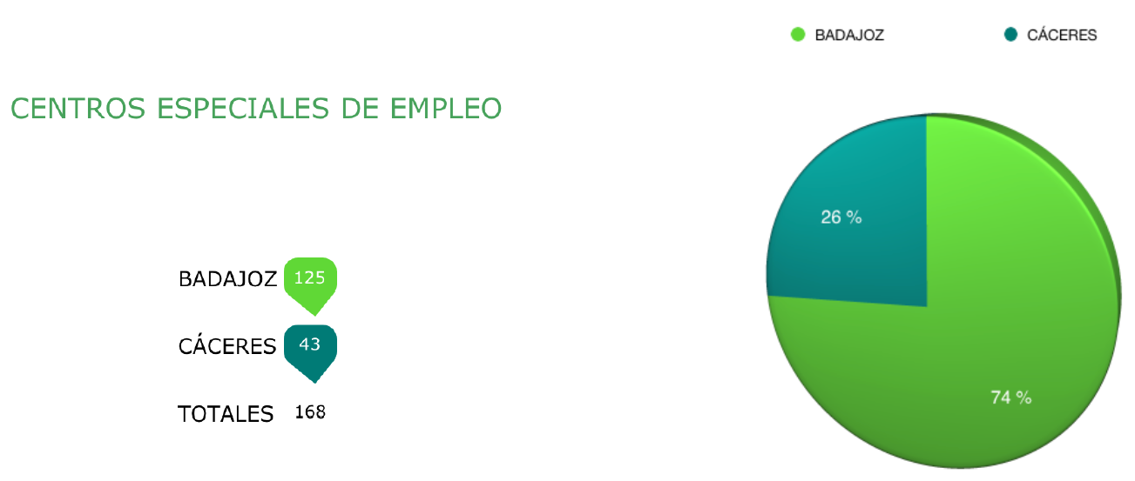

Slide 23
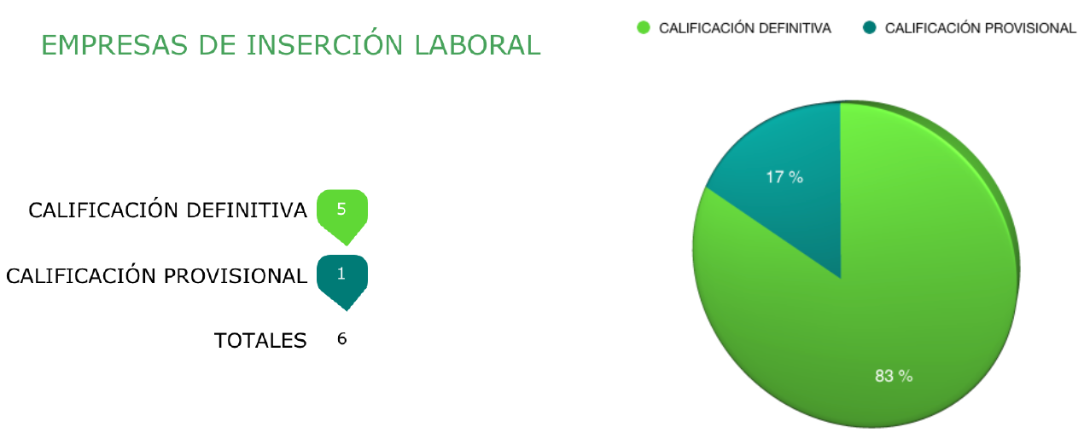

Slide 24

Novedades de la Ley de Soc. Cooperativas de Ex.

Slide 25
Talento, ecointeligencia y biodiversidad legal
La riqueza de nuestra región está en las personas: el talento.
Ecointeligencia: Si la riqueza de un territorio en la naturaleza está en su biodiversidad, la riqueza de un pueblo está en su talento y la biodiversidad social y jurídica con las que se expresa.
Extremadura tras la reciente publicación de la Ley 9/2018 de Sociedades Cooperativas de Extremadura es una región más biodiversa y ecointeligente porque las nuevas figuras de la Economía Social extremeña harán que las personas que vivimos aquí estemos más concienciadas de la importancia de cuidar nuestro entorno natural, para vivir mejor y obtener más riqueza social.
La Ley introduce nuevas fórmulas jurídicas que antes no teníamos en nuestra región.

Slide 26

Tipología jurídica novedosa
TÍTULO II: «CLASES DE SOCIEDADES COOPERATIVAS»
Normas comunes
Sociedades cooperativas agroalimentarias
De transportistas
De servicios empresariales
De profesionales
De trabajo asociado
De explotación comunitaria de la tierra
De consumidores y usuarios
De viviendas
Sanitarias
De enseñanza
De seguros
De iniciativa social e integración social
De impulso empresarial
Integrales
Juveniles
Mixtas
CAMBIO DE NOMBRE
ANTIGUAS COOPERATIVAS DE SERVICIOS
NUEVAS CLASES

Slide 27

Cooperativas juveniles: ventajas
Capital de inicio:
300 euros
Número de socios-as:
3, al menos dos jóvenes entre 16
y 30 años.
Obligación:
Pasar a cooperativa general o especial a los cinco años
Ayudas y subvenciones:
Desde 10.000 a 12.500 €
Impuestos:
Impuesto de Sociedades e I.V.A. (hay sectores exentos)

Slide 28

La Guía madre ha parido una mini-guía

Slide 29
Perfil del socio-a de una Entidad de Economía Social
Las personas emprendedoras en E.S. deberán reunir una serie de características y asumir las responsabilidades y tareas que, en el proyecto empresarial, se les van a exigir y a las que deberán enfrentarse. De tal manera, que deberán poner al servicio del proyecto empresarial común sus mejores cualidades, que pueden ser innatas, pero que también pueden adquirirse, desarrollarse y perfeccionarse con formación, experiencia y afán de superación.
Las personas que forman una entidad de Economía Social deben complementarse, trabajar de forma colaborativa, apoyarse mutuamente y aprender a dar lo mejor de sí mismas y saber sacar lo mejor de las demás.

Slide 30
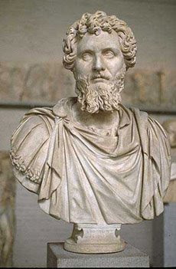
Mis recomendaciones para emprendedores…
Facilitar el camino, usando el sentido común:
No haciendo daño a nadie
Dando a cada uno lo suyo
Viviendo honestamente
Domicio Ulpiano - jurista romano

Slide 31
El futuro de la Guía
El texto necesita mejora continua, adaptarse a la legislación y la evolución que deberá alcanzar la E.S., conectándose a las fórmulas de financiación alternativa que ya existen y las que están naciendo mientras estamos en esta Jornada.
¿Cómo hacerla llegar a las potenciales personas destinatarias?
+ Información
+ Formación:
Jornadas
Cursos (presenciales/on-line)
Seminarios
Congresos
+ Sensibilización
+ Unión

Slide 32
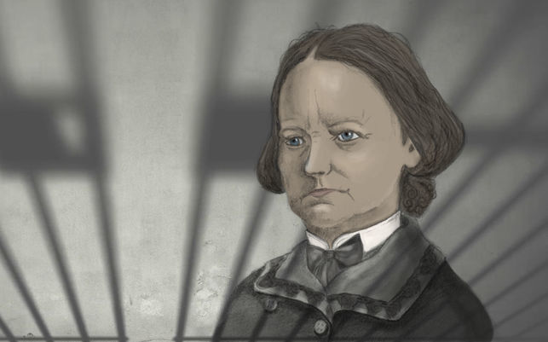
Frase final para la reflexión
Quiero terminar con la frase de una prodigiosa mujer
«Las fuerzas que se unen para el bien no se suman, se multiplican».
Concepción Arenal

Slide 33

Muchas gracias por vuestra atención.
:-)
Publio Galán Mosquero
publio@emprendiciencia.com

